Slide 1
KIT-Leitbild-Projekt
Status Lektoratsprozess

Slide 2
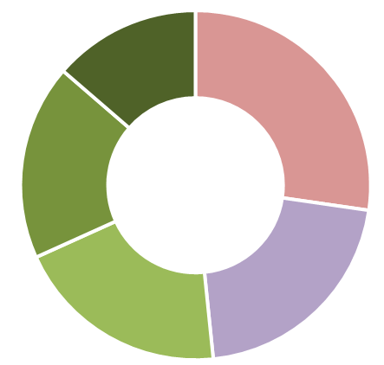



Vorschläge nach Kategorie
55
113
Stärke
Leitbild
Slogan
Wert
74
Ziel
87
81
Umsetzung

Slide 3
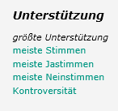
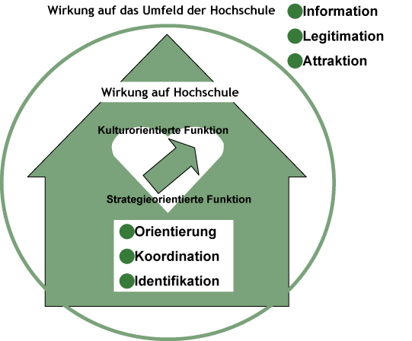

Lektoratskriterien
Unterstützung
Leitbildrelevanz
Adressierter Themenspeicher

Slide 4
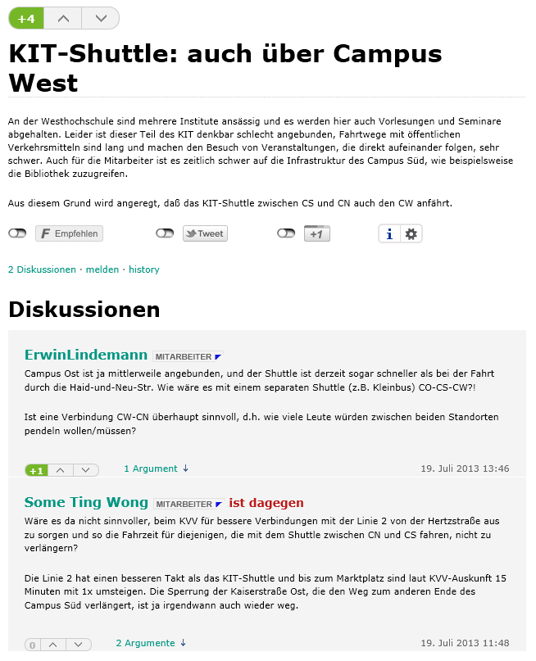
Umsetzung
87 Umsetzungsvorschläge wurden gesichtet und adressiert
Beiträge werden zur Prüfung an die verantwortlichen OEs übergeben z.B. TID.
Liste im Intranet veröffentlicht.
Die Beurteilung der Vorschläge und gegebenenfalls Umsetzungsschritte werden im Intranet veröffentlicht.

Slide 5
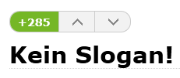
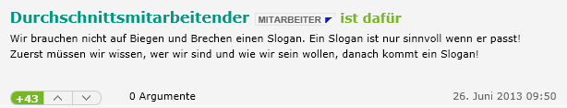
Slogan
Slogans geordnet, Ranking erstellt
KIT – Universität und nationales Forschungszentrum
KIT - Wissenschaft für unsere Zukunft
KIT - Mutig im Denken, respektvoll im Umgang, umsichtig im Handeln
KIT - Forschen. Lehren. Begeistern.
KIT - Forschung, Lehre und Innovation. Damit Wissen Zukunft hat!
KIT - Forschen.Lernen.Potenziale entfalten
KIT - Durch Wissen Zukunft gestalten
Abstimmung zum Slogan erfolgt nach dem Leitbild

Slide 6

Lektoratsprozess
Rechtliche Rahmenbedingungen
Meilenstein:
Abstimmung mit dem Präsidium
Formulierung Leitbildmodule
Leitbild-Wahl, Abstimmungsphase
Form

Slide 7

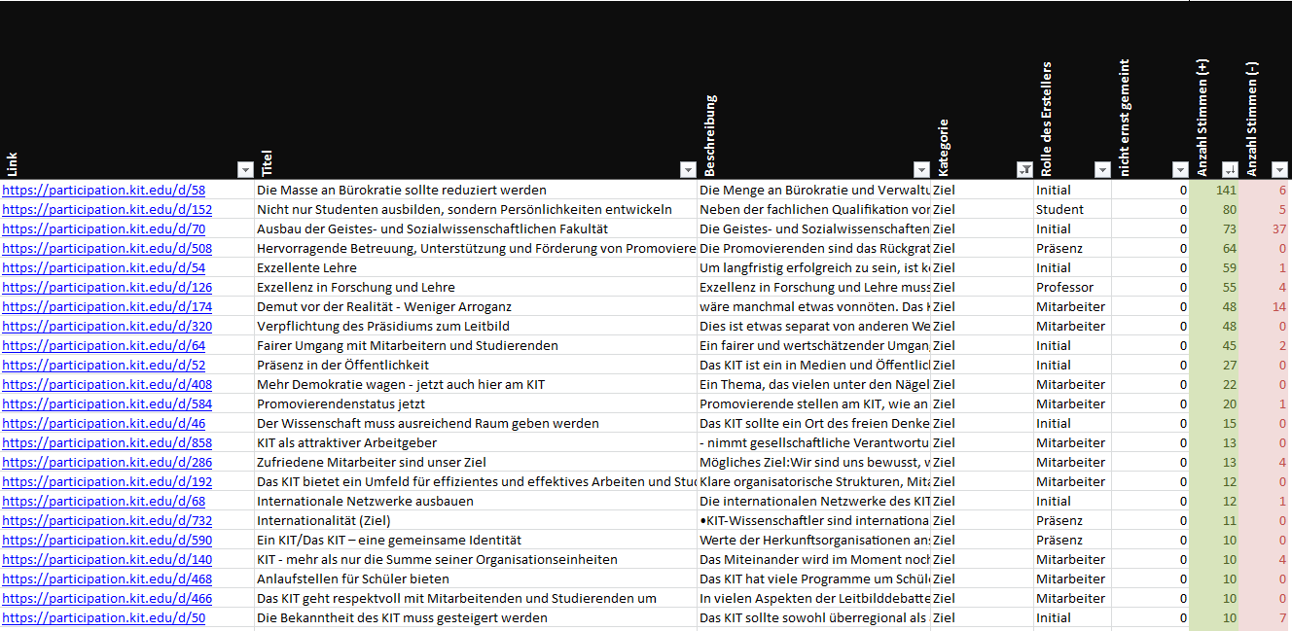
Leitbild-Lektorat – Ranking, Beispiel Ziele
…

Slide 8
Leitbild-Lektorat – Schlagwörter, Beispiel Ziele
gleichwertige Partner
gemeinsame Identität
Stärken einbringen
Verbindung Universität und Großforschungsbereich
Gemeinsame Ziele erkennen
Führungsrolle in der Forschungsumsetzung von Unternehmenskooperationen
Wissenschaftliche Entdeckungen für die Gesellschaft
Technische Innovationen den Nutzern erschließen
Klare Struktur, Systeme, Kommunikation
Zeit effizient nutzen können
Aufgaben effektiv abarbeiten
Leitbild als Grundlage/Begründung für Entscheidungen
Anziehungspunkt für talentierteste Köpfe
Planbare Zukunft
Individuelle und hochwertige Betreuung von Promovenden
Wertschätzende Betreuungskultur
Wertschätzung/wertschätzendes Miteinander
Respektvolles Umfeld/Respekt
Zufriedene Mitarbeiter und Spitzenforschung und exzellente Lehre
Verbundenheit
Attraktiver Arbeitgeber
Kultur der Kreativität
Forschungsnahe, gut betreute, konzipierte Lehre
Didaktisch gut aufbereitete Lehre
Verantwortung fördern
Verbindung Wissensvermittlung und Persönlichkeitsbildung
Nachhaltige Forschung
Nachhaltigkeit als Forschungskompass
Förderung internationaler Kooperationen
Persönlichkeitsentwicklung fördern
Stärken einbringen
Eigenverantwortlichkeit in Lernprozessen
Wertschätzender Umgang mit Studierenden
Rolle stärken, durch Schnittstellen zwischen Naturwissenschaften, Technik und Geisteswissenschaften aufweisen
Ausbau und Förderung Geisteswissenschaften

Slide 9
Leitbild-Lektorat – Themenfelder, Beispiel Ziele
KIT Identität
Kooperation Wirtschaft/Wissenschaft/Innovation
Struktur
Präsidium/Leitbild
Berufungen/Wissenschaftler/Promotion
Respekt/Mitarbeiter
Forschung/Lehre
Studierende
Internationalität
Rolle der Geisteswissenschaften

Slide 10
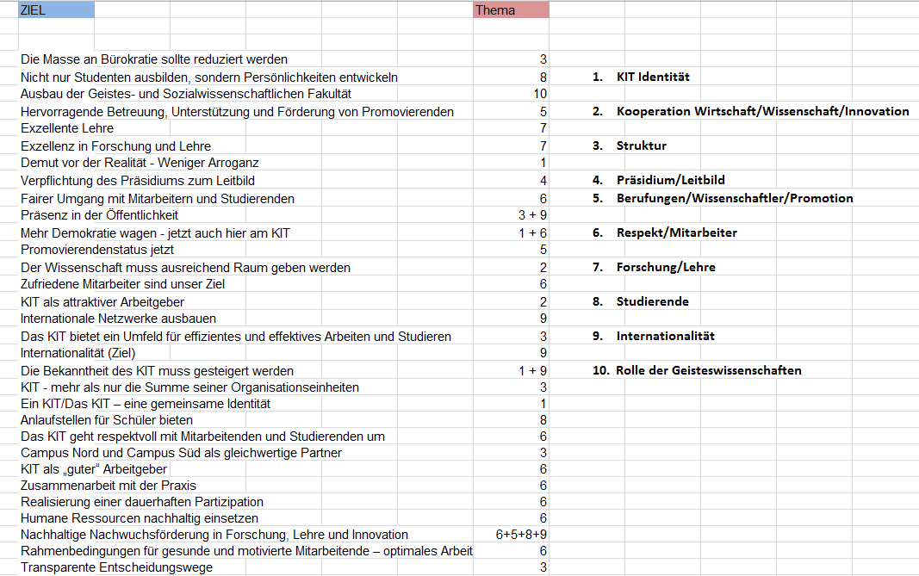
Leitbild-Lektorat – Plausibilität Themenfelder
…

Slide 11
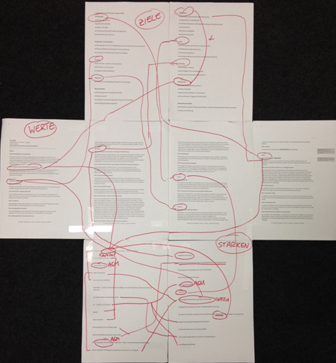
Vernetzung Ziele, Werte, Stärken

Slide 12
Vorgehen
Ziele
Werte
Stärken
T H E M E N
Leitbild-
module

Slide 13
T H E M E N
Identität, Kultur, Führung
Nachwuchs
Struktur, Management, Ausstattung
Internationalität, Vernetzung
Gesellschaftliche Verantwortung, Nachhaltigkeit, Öffentlichkeit
Diversität
Forschung
Lehre
Innovation
Disziplinen, Natur-, Ingenieur-, Geisteswissenschaften

Slide 14
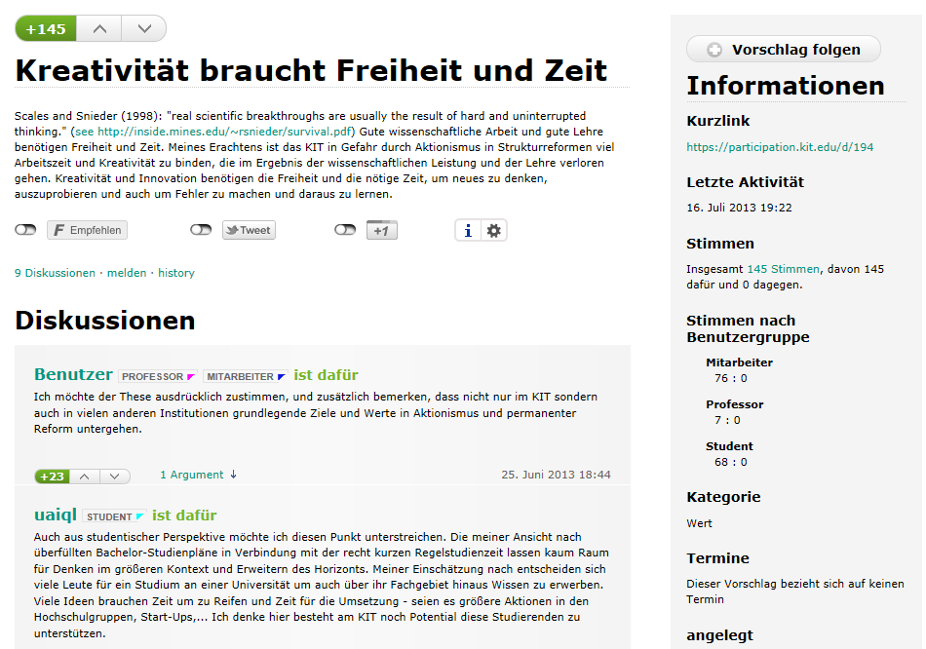
Leitbild-Lektorat – Beispiel 1: Werte

Slide 15
Leitbild-Lektorat – Beispiel 1: Werte
Vorschlag: „Kreativität braucht Freiheit und Zeit“
Kategorie: Wert
Angelegt von: Mitarbeiter
Kommentare: 10
Stimmen: 145:0
Inhalt: Gute wissenschaftliche Arbeit benötigt Freiheit und Zeit. Aktionismus in Strukturdebatten etc. bindet Energie, die der wissenschaftlichen Leistung verloren geht. Kreativität und Innovation benötigen Freiheit und Zeit, um Neues zu denken und auszuprobieren, auch, um Fehler zu machen und daraus zu lernen.
Inhalt Kommentare: Kreativität erfordert personelle und materielle Ressourcen. Kreativität versus befristete Verträge.

Slide 16
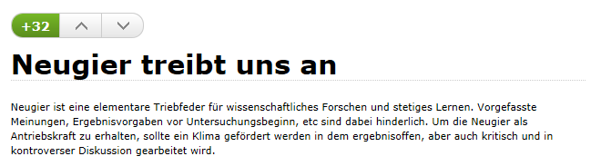
Leitbild-Lektorat – Beispiel 1: Werte
Lektoratsstufe I
„Wissenschaftliche Kreativität benötigt Freiheit und Zeit. Für besondere Leistungen in Forschung, Lehre und Innovation stellt KIT die adäquaten Arbeitsbedingungen.“
Lektoratsstufe II (Verknüpfung mit Vorschlag „Neugier treibt uns an“)
…

Slide 17
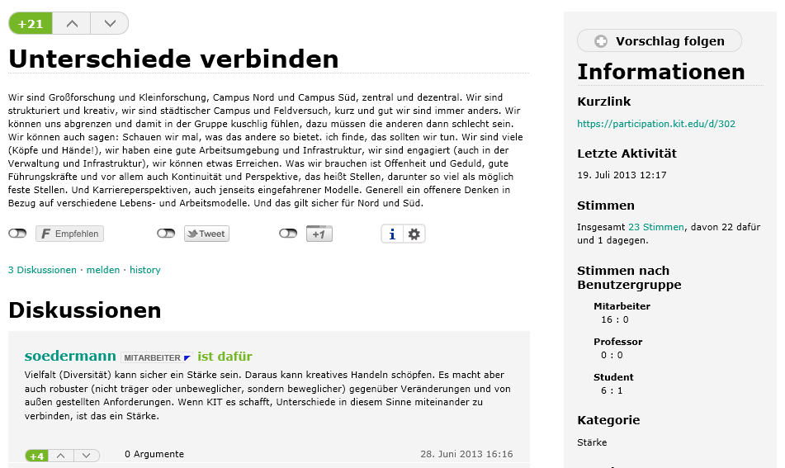
Leitbild-Lektorat – Beispiel 2: Stärken

Slide 18
Leitbild-Lektorat – Beispiel 2: Stärken
Lektoratsstufe I
Aufarbeitung + Verknüpfung der Vorschläge „Unterschiede verbinden“ und „Vielfalt“+ Präzisierung/Ergänzung durch Lektoratsteam
Lektoratsstufe II
„Die Stärke des KIT ist seine thematische und fachliche Vielfalt mit der intelligenten Verbindung unterschiedlich motivierter Forschung: erkenntnisorientierte Forschung, Vorsorgeforschung, Forschung im Rahmen der programmorientierten Förderung der Helmholtz Gemeinschaft, angewandte Forschung.“

Slide 19
Vorgehen
Ziele
Werte
Stärken
T H E M E N
Leitbild-
module
Leitbild-Wahl
Erstes KIT-Leitbild

